Slide 1








Chúc chị em phụ nữ có một ngày 8-3 thật vui vẻ, nhiều niềm vui và hạnh phúc cả năm

Slide 2






Trò chơi hiểu ý đồng đội
Luật chơi: Mỗi tổ cử 2 đại diện tham gia trò chơi, 1 người bắt thăm gói câu hỏi và dùng hành động để mô tả cho người kia đoán được từng cụm từ khoá, ( mỗi từ khoá đúng được tính 10 điểm). Trong khoảng thời gian 5 phút, đội nào ghi được nhiều điểm hơn, đội đó sẽ giành chiến thắng.

Slide 3






Bạn chọn bông hoa nào?

Slide 4






Gói hoa hồng
1. Hoa tươi
2. Chồng rửa bát
3. Quà tặng
4. Selfie
5. Hết tiền
6. Cầu hôn

Slide 5






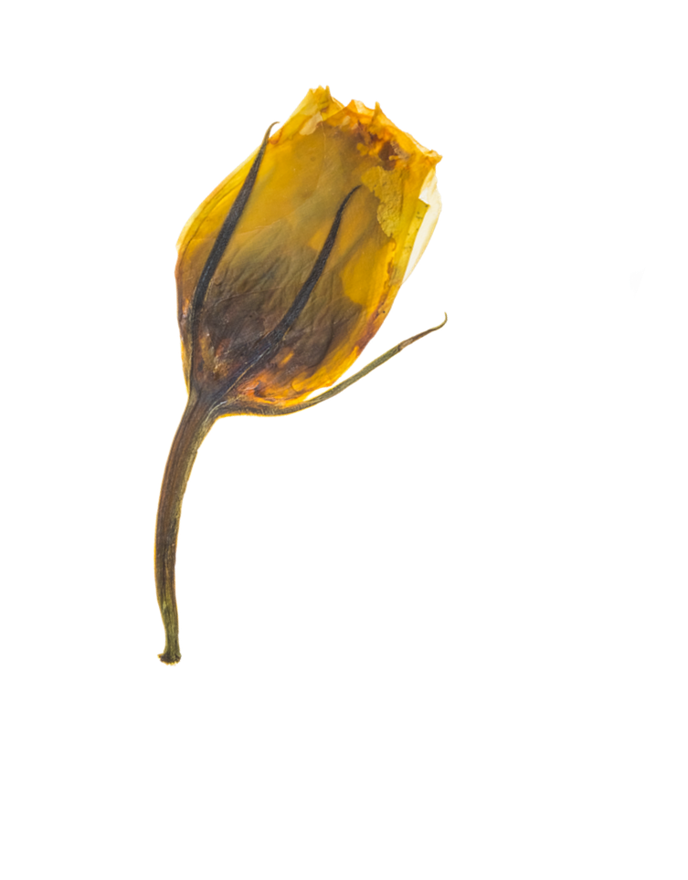






Gói hoa tulip
1. Nữ hoàng
2. Đòi quà
3. Son môi
4. Thiệp chúc mừng
5. Đồ đôi
6. Hôn phu

Slide 6




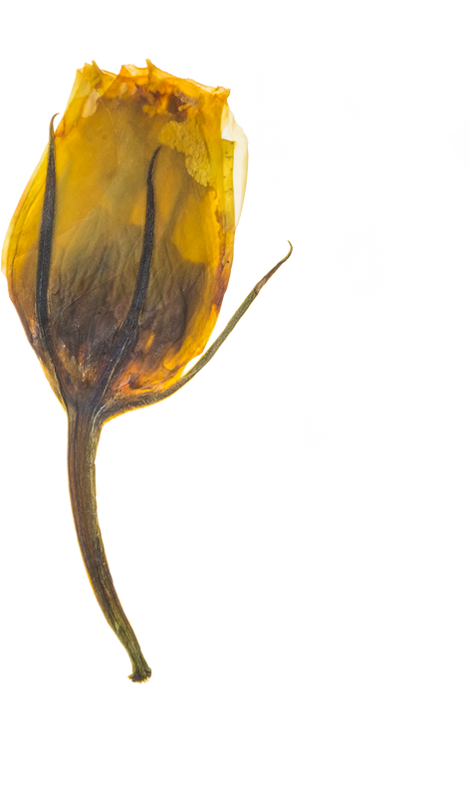

Gói hoa thược dược
1. Cảm ơn
2. Giận dỗi
3. Chăm sóc
4.Nước hoa
5. Lãng mạn
6. Nịnh vợ

Slide 7

Kéo co bằng hơi 🎈
Cách chơi: Ba đội ( mỗi đội cử 3 người lên chơi) đứng hai bên sân khấu, mỗi đội có 6 quả bóng bay.
Khi có hiệu lệnh, tất cả phải cùng thổi bóng nhanh nhất có thể. Đội nào làm vỡ hết bóng trước sẽ thắng.
Luật chơi: Không được dùng tay bóp bóng, chỉ được thổi đến khi bóng tự nổ.
(đội nhanh nhất ghi được 30đ, đội nhì 20đ,
đội ba được 10đ)

Slide 8

Bịt mắt tô son 💄
Thời gian 2 phút
Cách chơi: Chia thành từng cặp.Người này bịt mắt và phải tô son lên môi người kia theo hướng dẫn của đội mình..
Luật chơi: Đội nào tô đẹp nhất (hoặc hài hước nhất) theo đánh giá của ban giám khảo sẽ thắng.
( đẹp/hài hước nhất ghi được 30đ, nhì 20đ, ba 10đ)

Slide 9




Chúng ta cùng tổng kết điểm cho các đội sau 3 phần chơi nhé!
Đội có tổng điểm cao nhất và về nhì sẽ được chọn quà….và đội không về nhất, nhì sẽ có còi

Slide 10























Trang phần thưởng đội về nhất, nhì cho các phần chơi
Số 1
Số 2
Số 3

Slide 11


Tổ bạn nhận được 100k từ ban tổ chức

Slide 12

Tổ bạn nhận được 50k từ ban tổ chức

Slide 13

Tổ bạn nhận được 30k từ ban tổ chức

Slide 14
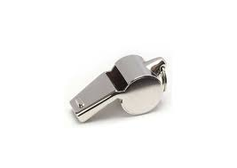
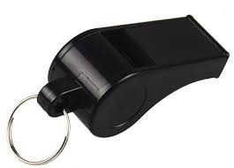

Trang gói phạt đội về cuối cho các phần chơi

Slide 15

Tổ bạn hãy hát một bài hát

Slide 16

Cả tổ bạn hãy tạo 5 dáng chụp ảnh cu te

Slide 17

Cả tổ bạn cùng đọc 1 bài thơ vui hoặc nhảy 1điệu nhạc thật
vui nhộn!

Slide 18

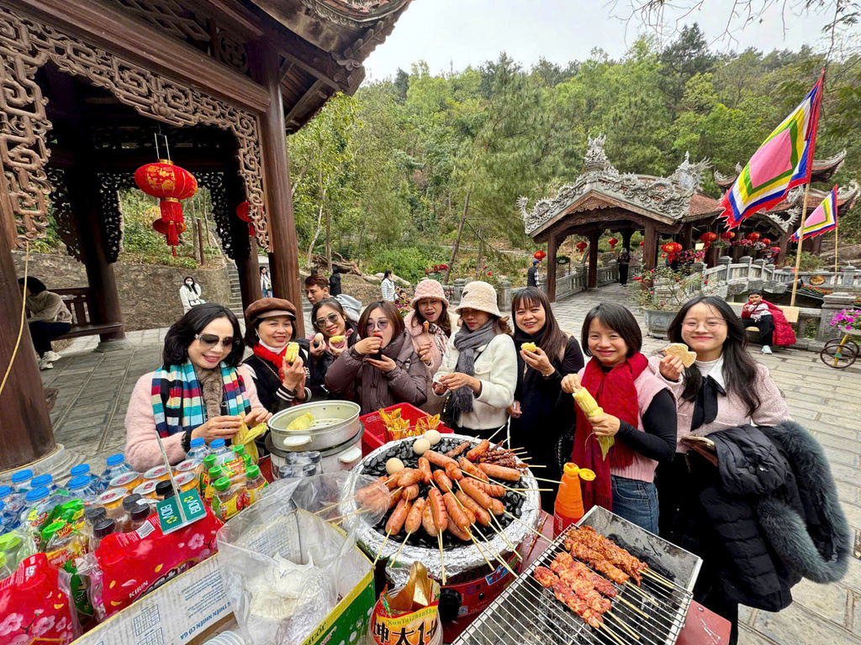
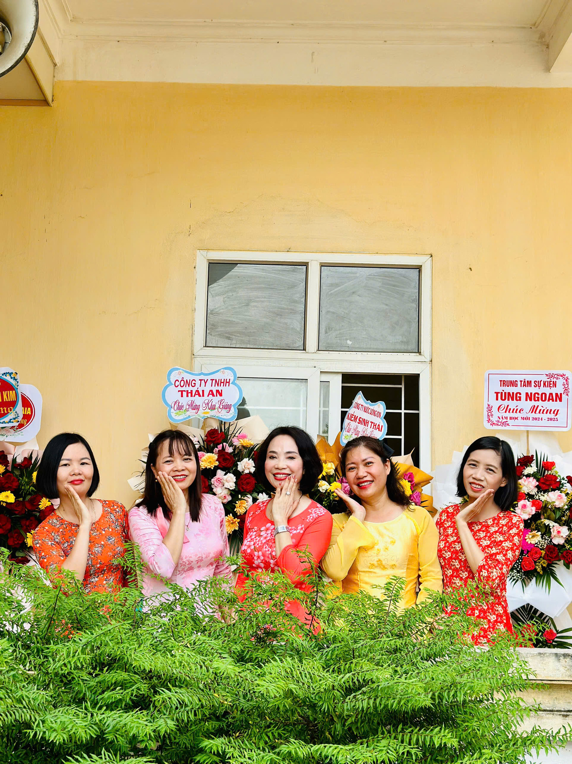
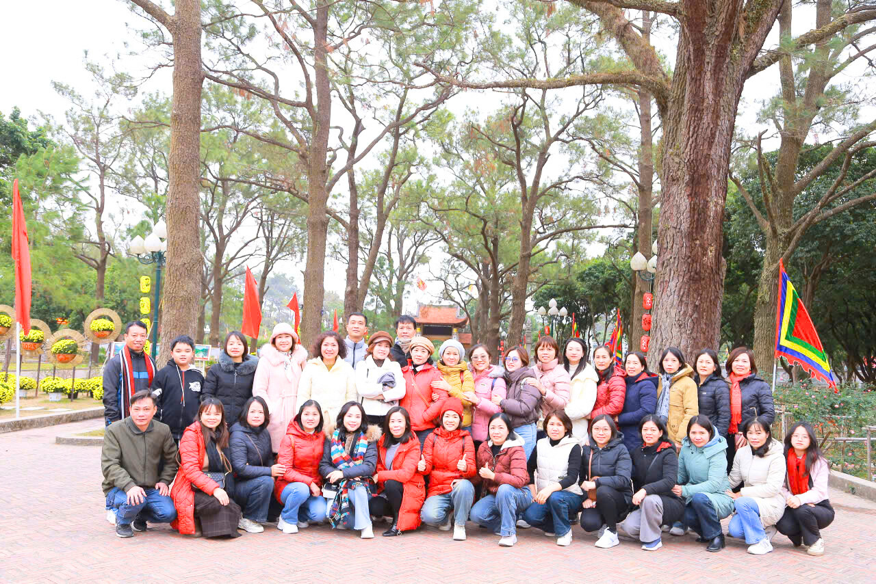

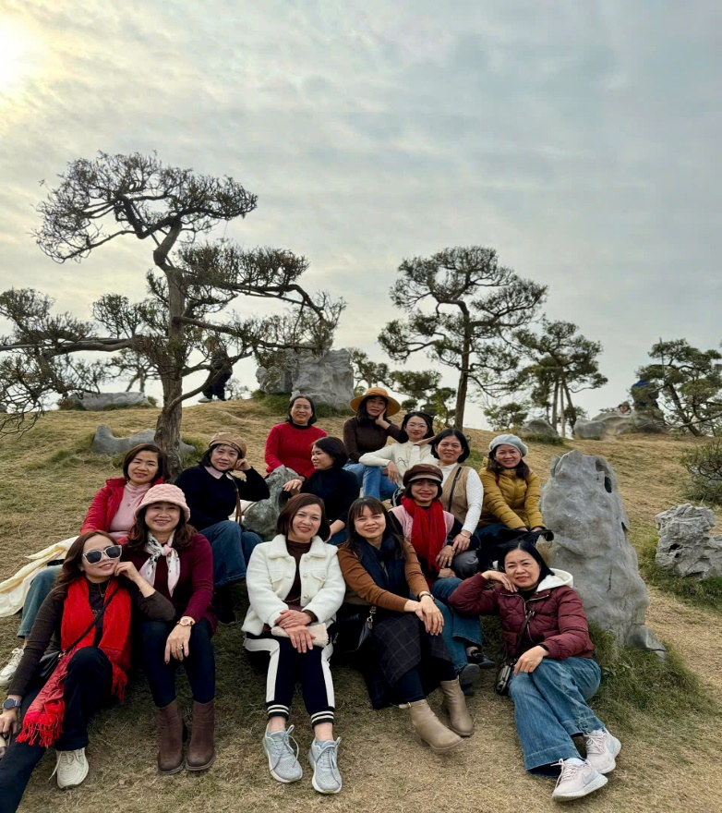
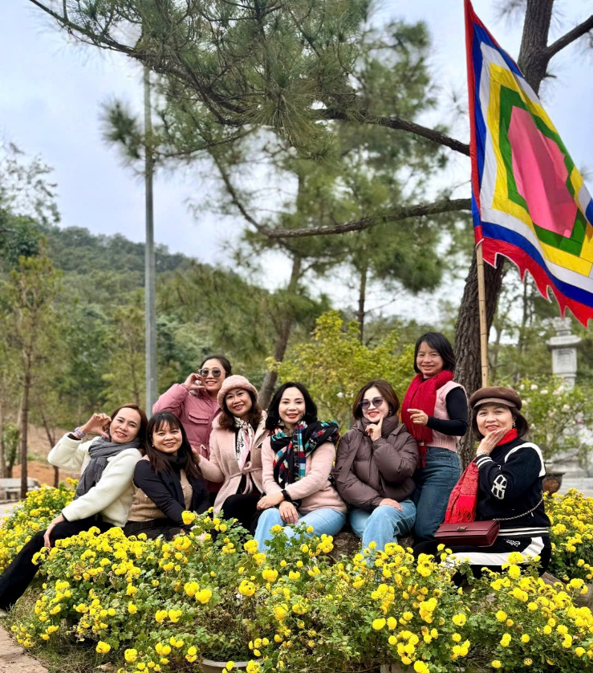
8/3
vui vẻ
hạnh phúc

